Slide 1
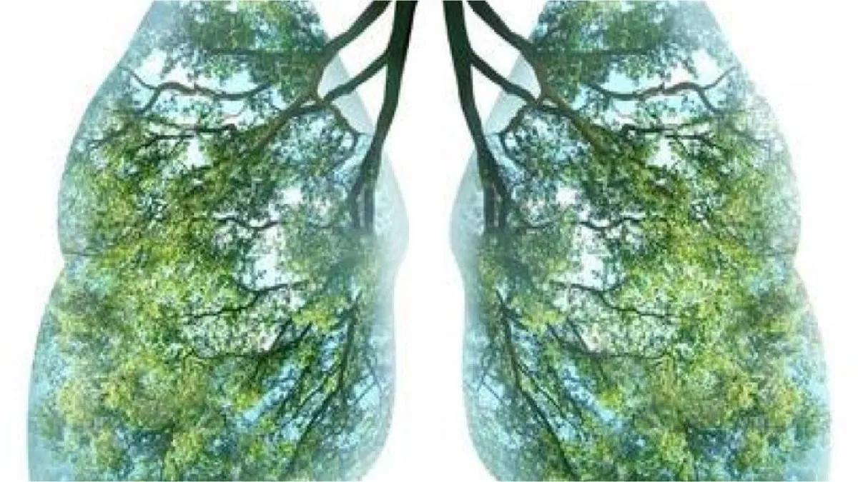
УВАЖАЕМЫЕ РОДИТЕЛИ, ВАШЕМУ ВНИМАНИЮ ПРЕДСТАВЛЯЕТСЯ…..
ВМЕСТЕ ВЕСЕЛО ДЫШАТЬ!
Инструктор физической культуры
д.с. « Василек»
Пахомова С.К.

Slide 2
Основой нашей жизни является дыхание, которое так естественно, что мы его не замечаем. Что мы знаем о правильном дыхании? Знаем, что нам нужен кислород, что нужно дышать через нос, поскольку воздух в носу согревается, очищается от пыли и микробов. Знаем – нужно чаще бывать на воздухе, проветривать помещения, где находимся.
Детство. В этом возрасте закладывается основа для физического развития, здоровья и характера человека в будущем. В дошкольном возрасте отчетливо намечаются генетические особенности детей. Этот период характеризуется постепенным совершенствованием всех функций детского организма.

Slide 3
Дыхание – это жизнь. Без пищи человек может прожить несколько недель, без воды – несколько дней, но без дыхания жизнь в физическом мире невозможна.
Большую роль в развитии и регуляции дыхания играет двигательная активность ребенка. Тренировка дыхательных мышц приводит к увеличению экскурсий грудной клетки, мощности дыхательного аппарата, что в свою очередь создает условия для урежения дыхания, повышения оксигенации крови в легких. С возрастом дыхание становится все более управляемым. Необходимо приучать детей дышать через нос, спокойно. Вдыхаемый через нос воздух раздражает рецепторы верхних дыхательных путей, что рефлекторно приводит к расширению бронхиол (носо-легочный рефлекс). Улучшению управления дыханием способствует пребывание и активная двигательная деятельность детей на воздухе (подвижные игры, лыжи, санки и др.)

Slide 4
Различают физиологическое и речевое дыхание. Физиологическое дыхание – это естественный физиологический дыхательный акт, при котором дыхательные движения (вдох-выдох) происходят в строгой последовательности и регулируются дыхательным центром продолговатого мозга. Речевое (фонационное) дыхание – это основа звучащей речи, источник образования звуков, голоса. Оно обеспечивает нормальное голосообразование, правильное усвоение звуков, способность изменять силу их звучания, соблюдать паузы, сохранять плавность речи, менять громкость, использовать речевую мелодику.

Slide 5
Упражнения дыхательной гимнастики для детей направлены в основном на укрепление дыхательной системы организма. При занятиях развивается дыхательная мускулатура, вырабатывается привычка делать вдохи и выдохи правильно и ритмично
Дыхательная гимнастика — это комплекс особых упражнений, задействующих как дыхательную систему, так и опорно-двигательный аппарат. Дыхание состоит из двух этапов: вдох и выдох. Если дышать неправильно, то в легких будет оставаться некоторое количество использованного воздуха. Он затрудняет поступление кислорода в легкие и в кровь. Упражнения на дыхание заключаются в определенной последовательности вдохов и выдохов, а также положения рук, грудной клетки и всего тела. Детям дошкольного возраста следует выполнять гимнастику в игровой форме вместе с родителями или в группе.

Slide 6
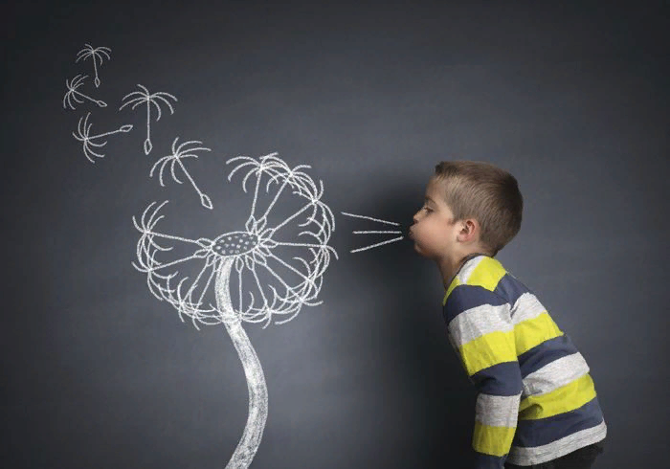
Польза дыхательных упражнений:
Они укрепляют мышцы брюшной полости, носоглотки и верхних дыхательных путей. Способствуют выравниванию осанки. Насыщают кровь кислородом и усиливают ее приток к головному мозгу. Отсюда — бодрость и хорошая концентрация внимания. Это надежная профилактическая мера многих заболеваний, особенно дыхательной системы. Улучшается работа мозга, сердца, нервной системы. Прекращаются головные боли. Стимулируется деятельность желудка и кишечника. Исчезает напряжение в горле, голосовых связках. При правильном дыхании повышается иммунитет. С глубоким выдохом из легких выходят токсичные вещества, которые мы вынуждены вдыхать в черте города. Ребенок учится прислушиваться к своему дыханию и всему организму.
Совет Если ребенок дышит неправильно, это легко определить по узкой грудной клетке, открытому рту, сутулости и нервозности в движениях.

Slide 7
РЕКОМЕНДАЦИИ ПО ПРОВЕДЕНИЮ ГИМНАСТИКИ
Прежде чем приступить к занятиям, нужно хорошо проветрить помещение.
Чем позитивнее настроен ребенок, тем больший эффект дадут упражнения
. Правила выполнения гимнастики: Не следует приступать к занятию после еды. Лучше подождать 40—60 минут, чтобы не навредить пищеварению. Голодным заниматься нельзя, это может привести к головокружению.
Выполнять упражнения следует в расслабленном состоянии. Вдох делается только через нос.
Гимнастику допускается выполнять во второй половине дня, но не перед сном, так как она бодрит, так что ребенка будет трудно уложить.
Дети 2—3 лет не отличаются выносливостью и усидчивостью, поэтому начинать следует с 1—2 упражнений и постепенно вводить остальные.
После каждого упражнения не забывайте делать перерыв.

Slide 8
УПРАЖНЕНИЯ ДЛЯ ДЕТЕЙ РАЗНОГО ВОЗРАСТА
Дыхательная гимнастика для детей 4—5 лет:
С самыми маленькими рекомендуется заниматься следующим образом: пусть малыш вдыхает запах цветка, фрукта, овоща, травы и т.д. Вдох делается медленно через нос, выдох — через рот. Выдыхается весь воздух, щеки не надуваются. В возрасте 2—3 лет ребенок способен освоить следующие упражнения:
Встать, руки опустить вдоль тела. На раз — вдох, руки поднять, на два — выдох, руки опустить.
Руки вытянуть прямо перед собой. На раз — вдох, руки развести в стороны, на два — сделать выдох и обхватить руками плечи, на три — вернуться в исходное положение.
Руки поставить на пояс. Ребенок слегка приседает на вдохе и выпрямляется на выдохе. Все упражнения повторяются 4—5 раз.
Руки согнуты в локтях. Нужно изобразить ими движения, как птица машет крыльями. На движении вверх делается вдох, вниз — выдох
Надуть щеки, сделать несколько шагов по комнате и постучать по ним, выпуская воздух.
Сидя на стуле, на вдохе согнуть руки в локтях и поднять ладонями вверх. На выдохе опустить руки ладонями вниз.

Slide 9
Дети 6-7 лет могут выполнять более сложные упражнения:
На вдохе зажать одну ноздрю пальцем, на выдохе — другую. Дышать поочередно разными ноздрями.
«Котята». Ползая на четвереньках, на выдохе говорить «мяу-мяу».
«Насос». Стоя прямо, сделать наклон в сторону и произнести «ссс».
Руки скользят по туловищу. Выполнять наклоны в обе стороны.

Slide 10
ИГРОВЫЕ ПРИЕМЫ И ПОСОБИЯ ДЛЯ ГИМНАСТИКИ
Чтобы привлечь дошкольников к дыхательной гимнастике, лучше преподнести это как игру.
Примеры игровых упражнения для малышей:
Лежа на спине, ребенок делает вдох через нос, при этом надувая животик, как воздушный шарик. Можно положить ручки на животик, чтобы лучше ощущать, как он надувается. Выдох делается через рот.
Представьте, что вы заблудились в лесу. Чтобы найтись, нужно покричать «ауу», поворачивая голову в разные стороны.
Представьте, что на руку или ногу села пчела. Пусть ребенок изобразит ее продолжительным звуком «ззз» или «жжж».
Водолаз. Нужно вообразить погружение под воду и задержать дыхание, насколько это возможно.
Мельница. Поднять руки вверх и начать медленно их вращать, изображая мельницу. Упражнение сопровождается звуком «жрр». Постепенно движение ускоряется, а звук усиливается.

Slide 11
Не забывайте, что вы команда!
Вместе гуляйте;
Вместе пойте и танцуйте;
Вместе играйте, бегайте и плавайте;
Вместе ДЫШИТЕ!

Slide 12
Источник: https://razvivashka.online/fizicheskoe/dyhatelnaya-gimnastika-dlya-detey

